Slide 1
history 입력기 사용법
웹 어플리케이션
한상규(kkyu67@naver.com)

Slide 2
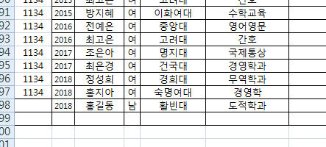
시작전 주의사항
1. 크롬을 사용해주세요.
2. 엑셀 파일에 빈 데이터가 없어야 합니다.
(ex. 호실에 아무런 값도 입력되지 않은 경우 정상적으로 프로그램이 작동하지 않습니다.)

Slide 3
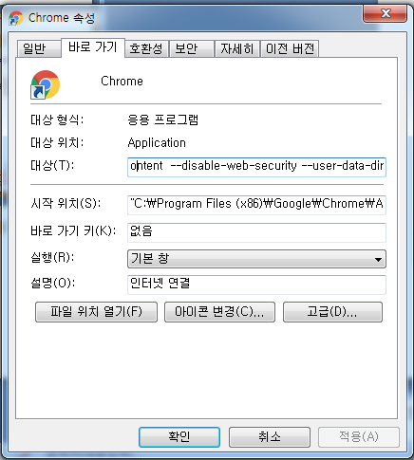
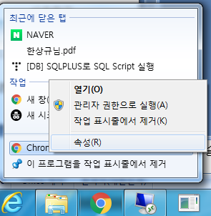
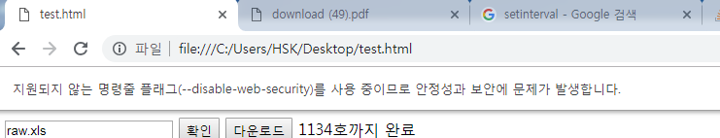
크롬 환경구성하기
--disable-web-security --user-data-dir
1. 크롬 속성을 열고 대상 맨 뒤에 윗 문장을 붙여넣어주세요.
적용을 누르고 크롬을 재시작합니다.
2. 이런 메시지가 상단에 나왔다면 정상적으로 설정된 것입니다.

Slide 4
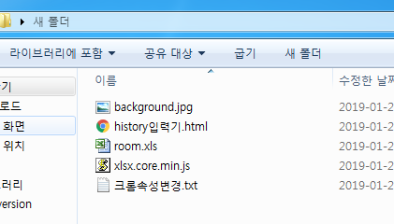
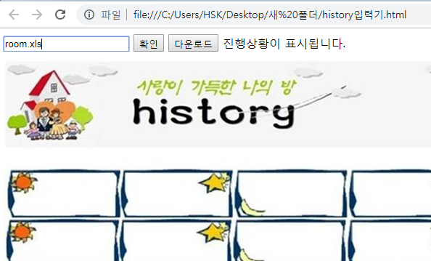
사용하기
1. 엑셀 파일을 “history입력기.html”과 같은 경로에 놓습니다.
같아야 함
2. 엑셀 파일의 이름을 확장작까지 입력합니다. 그 후 확인을 클릭합니다.

Slide 5
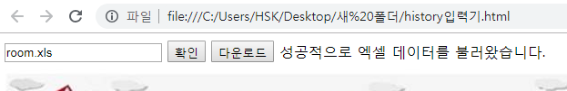
사용하기
위와 같은 메시지가 나왔다면 다운로드를 누르고 작업이 완료될 때까지 기다립니다.

Slide 6
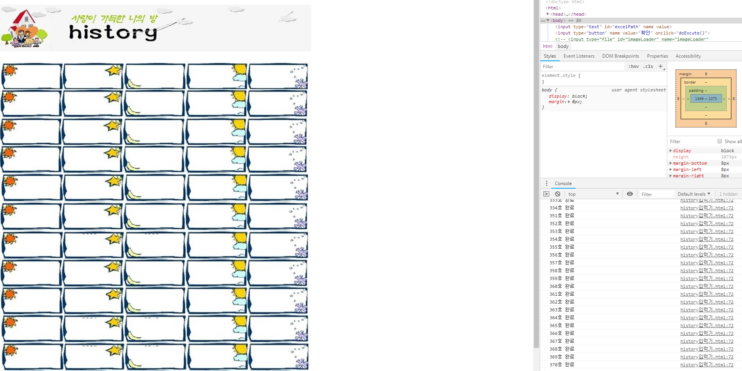
팁
F12를 눌러 console창을 보면 진행상황을 확인할 수 있습니다.

Slide 7
사용후 꼭 대상에서 문장 지우기
--disable-web-security --user-data-dir
1. 프로그램 사용을 마치고 윗 문장을 삭제해주세요

